Slide 1



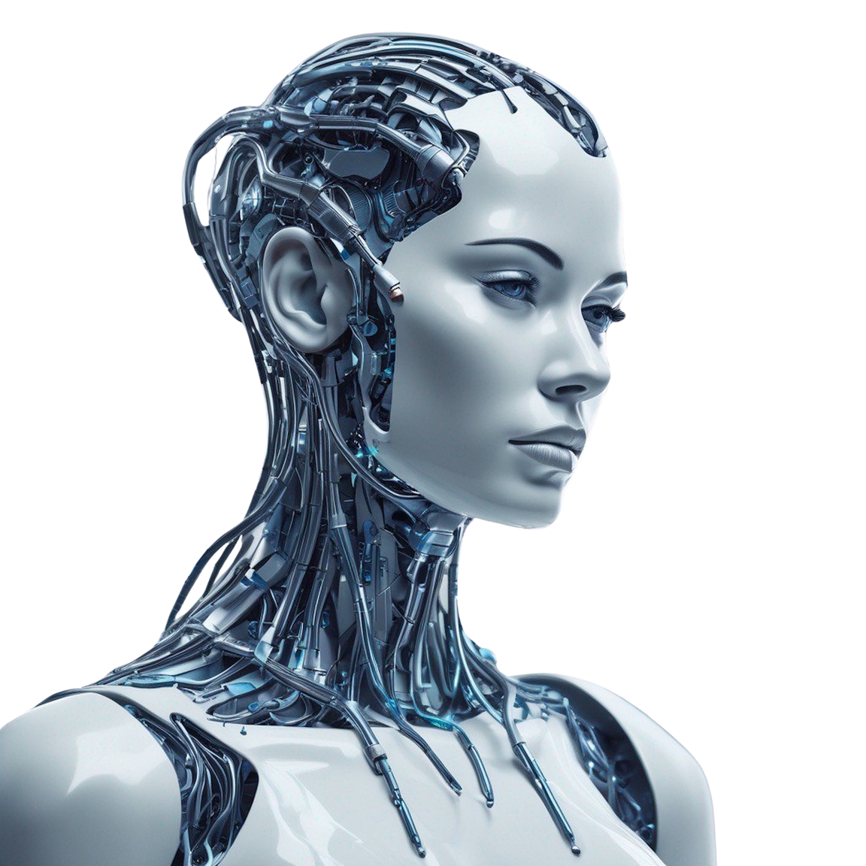
Violencia digital en razón de género

Slide 2


Tabla de
Contenido
01
02
03
04
05
06
07
08
09
10
Introducción
Cifras sobre violencia digital
Conceptos
¿Qué es la IA?
Tipos de inteligencia artificial
¿Qué son las deepfakes?
Recomendaciones sobre la IA
¿Qué es la violencia digital?
Hacia una ley Modelo Interamericana
Casos de uso de la IA en temas de género

Slide 3


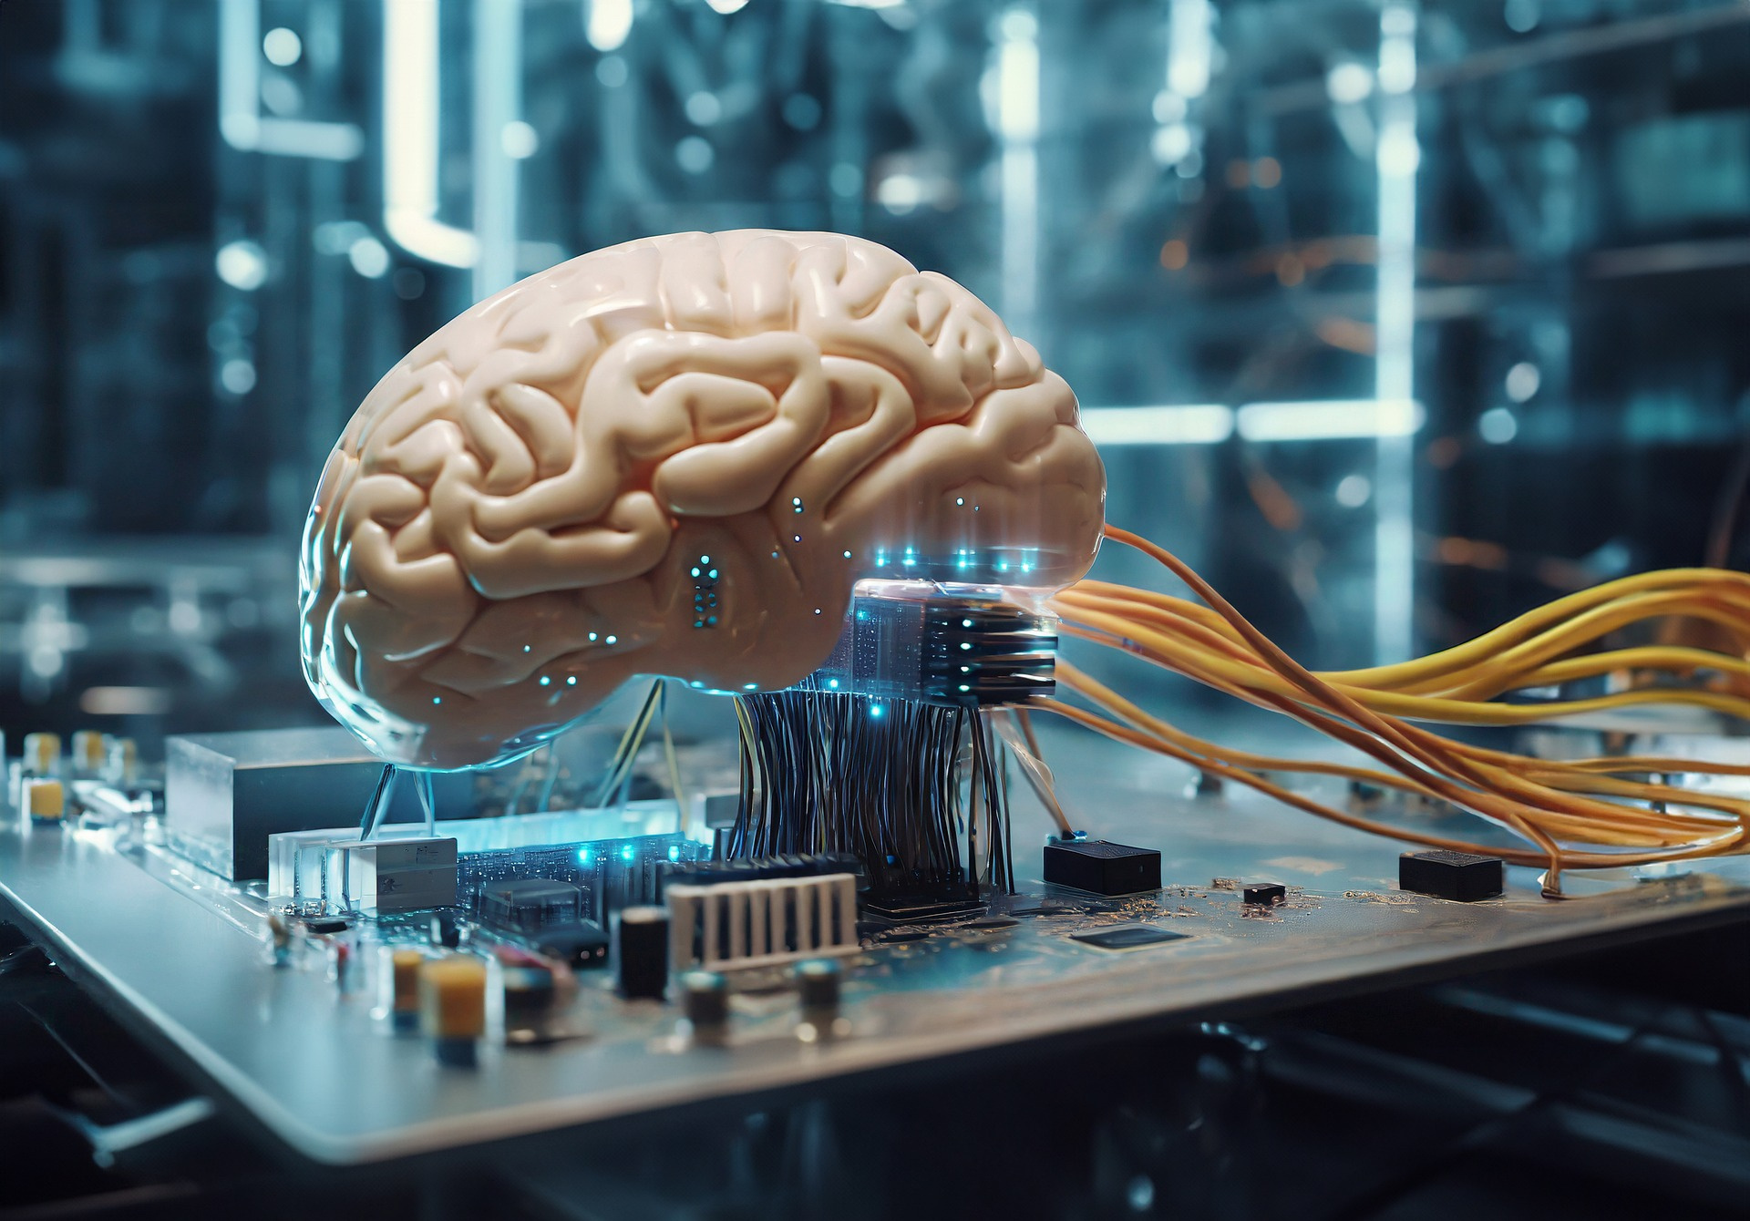
Introducción
México
La violencia de género digital en México es un problema alarmante y en aumento. Aquí tienen cifras y datos relevantes:
Ciberacoso: En 2021, el 21.7% de la población en línea fue víctima de ciberacoso, afectando a 9.7 millones de mujeres.
Violencia en Línea: El 38% de las mujeres ha sufrido violencia en línea, y el 33.6% de niñas y adolescentes de 12 a 17 años que usaron internet o celular recibieron fotos o videos de contenido sexual.
El 90% de las víctimas de distribución no consentida de imágenes íntimas son mujeres.
El 73% de las mujeres ha experiencia alguna forma de violencia en línea.
.

Slide 4





CONCEPTOS
Género
Orden de género
Patriarcando
Lo culturalmente construido
Estructura las identidades, relaciones, tareas y posiciones de lo femenino y lo masculino en las instituciones, las organizaciones, los grupos y la subjetividad personal. (Evangelina García).
Sistema de dominación que se refleja también en lo político generando una desigualdad estructural entre hombres y mujeres o personas que no se identifican como ninguno de dichos géneros, esta sumisión se justifica en las diferencias biológicas de cada persona y a partir de esto se asigna un rol o papel para desempeñar.

Slide 5

Conceptos básicos
Estereotipo de género | Una pre-concepción de atributos, conductas o características poseídas o papeles que son o deberían ser ejecutados por hombres y mujeres respectivamente (CoIDH).
Norma Aidé Jiménez Osorio declaró como los policías, al agredirla, le decían que eso le pasaba “por no estar en [su] casa lavando trastes” y que era una puta, diciéndoles que “debería[n] estar en la casa cocinando en lugar de andar ahí, que no pensa[ban] en [sus] familias o en [sus] hijos”.
Angélica Patricia Torres Linares relató como mientras la golpeaban, le dijeron “que qué hacía [ella] ahí, si las mujeres nada más serv[ían] para hacer tortillas, que […] debería de estar en [su] casa, que eso [le] pasaba por no estar en [su] casa”.
(Párrafo 214 de la sentencia de la CoIDH CASO MUJERES VÍCTIMAS DE TORTURA SEXUAL EN ATENCO VS. MÉXICO).

Slide 6
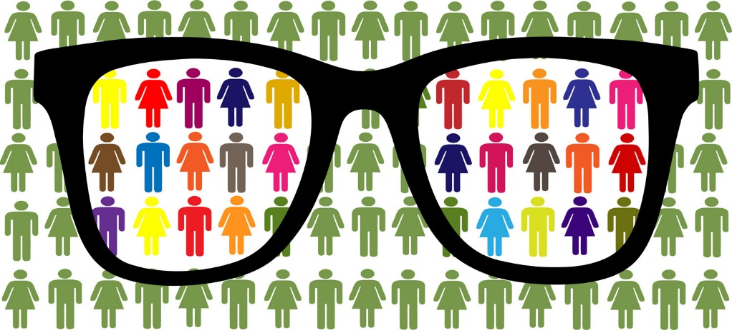
Conceptos básicos
Enfoque o perspectiva de género | Marco de referencia filosófico, científico o político desde el cual se conoce e interpreta la realidad, a partir de la consideración de las causas, procesos y efectos de las diferencias de género en los procesos sociales culturales y personales. Una forma de intervenir o actual para cambiar los términos de las relaciones jerárquicas existentes para democratizarlas. Categoría interdisciplinaria

Slide 7

¿Qué es la IA?
01
Es una rama de la informática que se enfoca en la creación de sistemas capaces de realizar tareas que normalmente requieren inteligencia humana. Estas tareas incluyen el reconocimiento de voz, la toma de decisiones, la traducción de idiomas y la percepción visual. La IA se basa en algoritmos y modelos matemáticos que permiten a las máquinas aprender de los datos y mejorar su rendimiento con el tiempo.
02
La inteligencia artificial generativa es un tipo de IA que se enfoca en crear contenido nuevo y original a partir de datos existentes. Utiliza modelos de aprendizaje automático, como redes neuronales profundas, para generar texto, imágenes, música y otros tipos de contenido. A diferencia de otras formas de IA que se limitan a analizar y responder a datos, la IA generativa puede producir resultados creativos que no existían previamente.

Slide 8
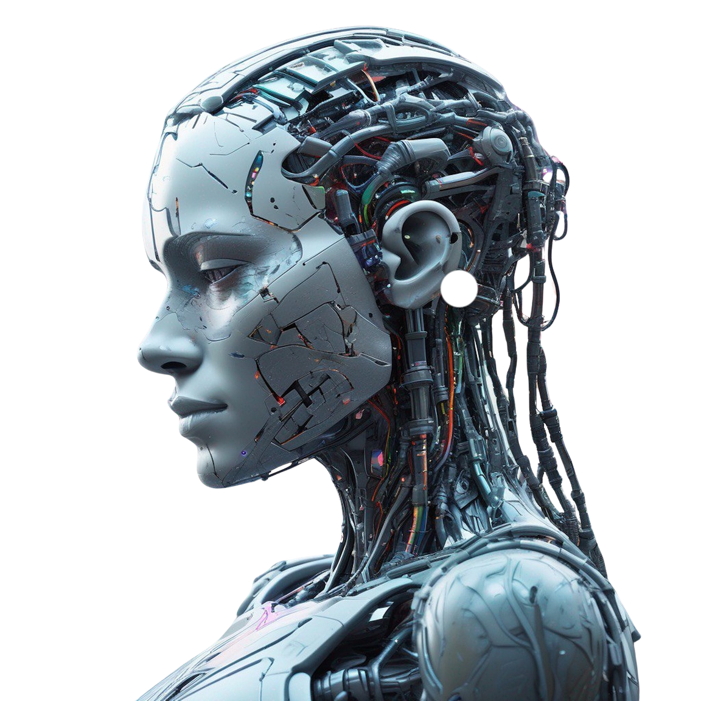
Tipos
Inteligencia Artificial
01
Generación de Texto: Modelos como GPT-4 (pueden escribir artículos, historias, poemas y más, a partir de una breve descripción o un conjunto de instrucciones.
02
Generación de Imágenes: Herramientas como DALL-E pueden crear imágenes originales basadas en descripciones textuales. Por ejemplo, puedes pedirle que dibuje “un gato montado en una bicicleta en el espacio” y generará una imagen única de esa escena.
03
Música y Audio: Modelos como Jukedeck y OpenAI’s MuseNet pueden componer música original en varios estilos y géneros, basándose en patrones aprendidos de grandes colecciones de música.

Slide 9

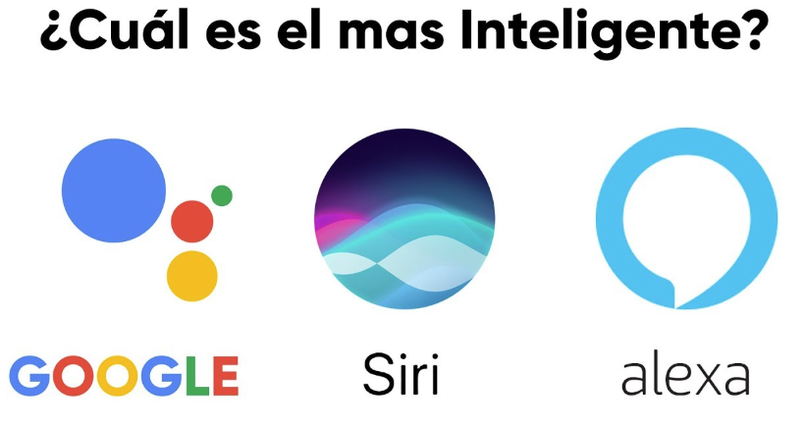

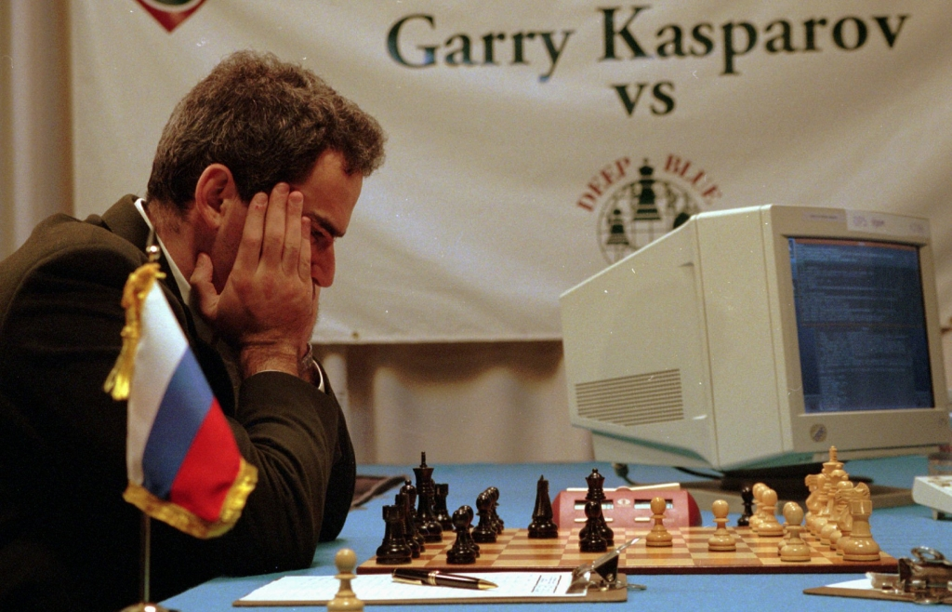
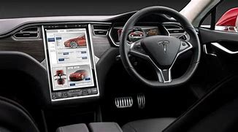

Slide 10
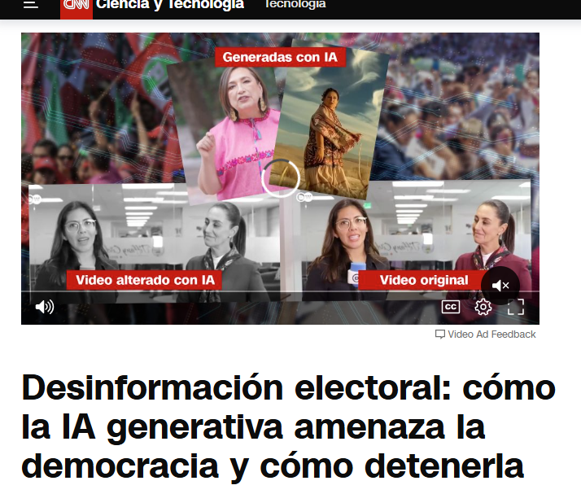
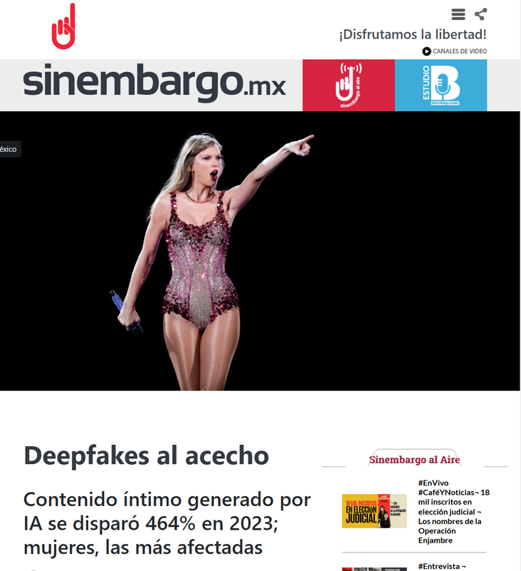
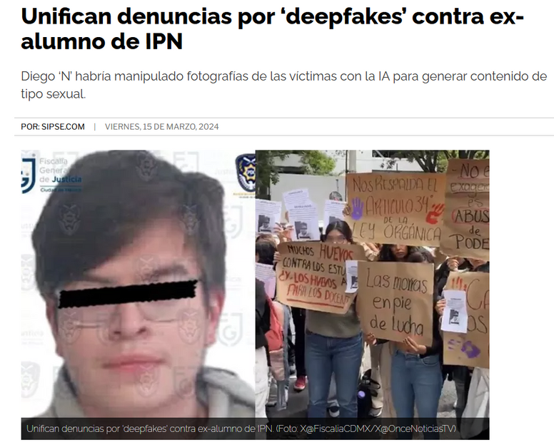
¿Que son las deepfakes?
Videos o imágenes manipulados para parecer reales, utilizando IA. Pueden ser usados para difamar, extorsionar o acosar a personas, especialmente a las mujeres.

Slide 11


Recomendaciones sobre la ética de la IA
01
04
Proporcionalidad e inocuidad
Sostenimilidad
05
Derecho a la Intimidad y Protección de datos
Seguridad y protección
02
Principios de la
Inteligencia Artificial
07
Transparencia y explicabilidad
Equidad y no discriminación
03
08
Supervisión y decisión humana
Responsabilidad y rendición de cuentas
11
09
Sensibilidad y educación
10
Gobernanza y colaboración adaptativas y de múltiples partes interesadas

Slide 12

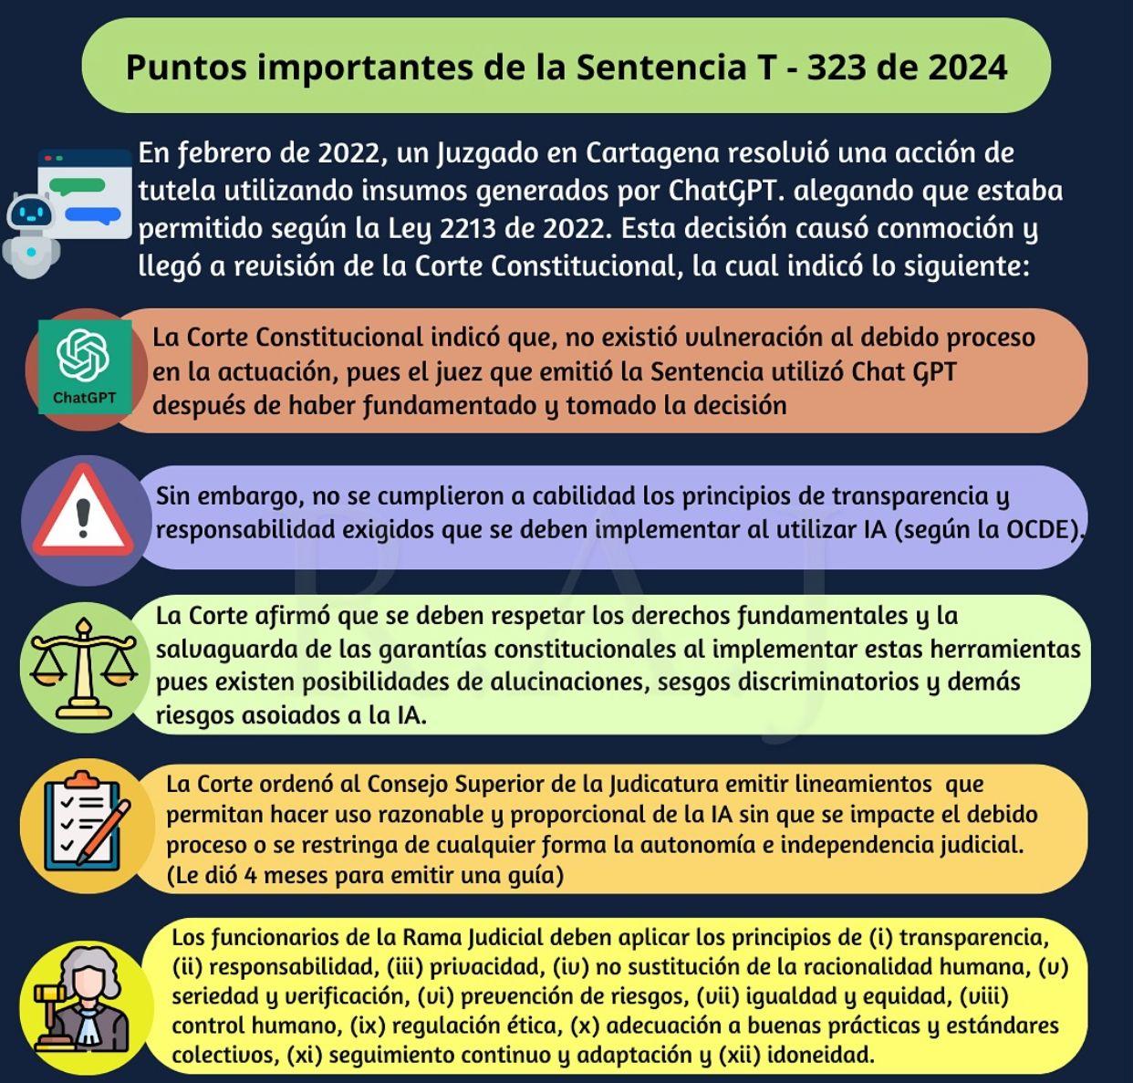
¿Cuáles son los límites de la IA
T-323 de 2024 ?
  Un juez de 2° instancia uso el chat GPT 3.5 por lo cual era necesario analizar si la decisión fue del juez o de una IA y si estuvo debidamente motivada o fue producto de alucinaciones y sesgos generados por la IA.

Slide 13

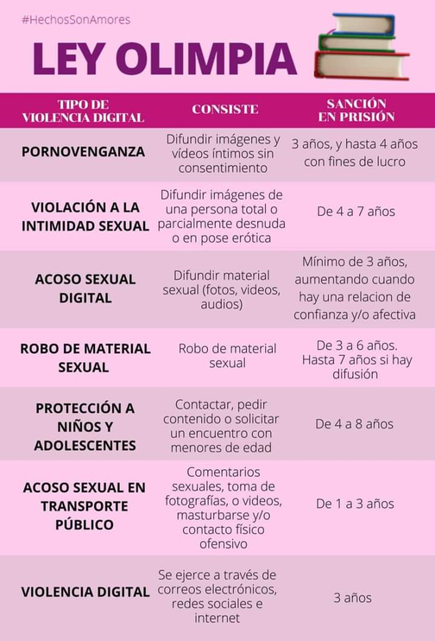
LA LEY OLIMPIA
La Ley Olimpia surgió a raíz de la difusión no consentida de un video íntimo de Olimpia Coral Melo Cruz en 2014. Este evento devastador la llevó a intentar suicidarse varias veces debido al acoso y la humillación pública que sufrió. Sin embargo, con el apoyo de su familia, especialmente de su madre, Olimpia encontró la fuerza para transformar su dolor en acción. Comenzó a contactar a otras mujeres que habían pasado por situaciones similares y juntas iniciaron un movimiento para visibilizar y combatir la violencia digital.
La Ley Olimpia es un conjunto de reformas legislativas que buscan reconocer y sancionar la violencia digital. Estas reformas incluyen modificaciones a la Ley General de Acceso de las Mujeres a una Vida Libre de Violencia y al Código Penal Federal. La ley tipifica y sanciona delitos como el acoso, hostigamiento y difusión de contenido sexual sin consentimiento a través de medios digitales.

Slide 14

¿QUÉ ES LA VIOLENCIA DIGITAL DE GÉNERO ?
ARTÍCULO 20 QUÁTER. Violencia digital es toda acción dolosa realizada mediante el uso de tecnologías de la información y la comunicación, por la que se exponga, distribuya, difunda, exhiba, transmita, comercialice, oferte, intercambie o comparta imágenes, audios o videos reales o simulados de contenido íntimo sexual de una persona sin su consentimiento, sin su aprobación o sin su autorización y que le cause daño psicológico, emocional, en cualquier ámbito de su vida privada o en su imagen propia.
Así como aquellos actos dolosos que causen daño a la intimidad, privacidad y/o dignidad de las mujeres, que se cometan por medio de las tecnologías de la información y la comunicación.
Para efectos del presente Capítulo se entenderá por Tecnologías de la Información y la Comunicación aquellos recursos, herramientas y programas que se utilizan para procesar, administrar y compartir la información mediante diversos soportes tecnológicos.
La violencia digital será sancionada en la forma y términos que establezca el Código Penal Federal.

Slide 15
¿QUÉ ES LA VIOLENCIA DIGITAL DE GÉNERO ?
Violencia que rompe con todos los espacios.
Se viraliza, magnifica.
Es anónima.
No es palpable.
Los proveedores de servicios o intermediarios son ajenos a la responsabilidad.
Lo digital no solo es con la TIC sino con los sistemas algorítmicos o dipositivos que no estén en internet.

Slide 16

HACIA UNA LEY MODELO INTERAMERICANA
Concepto. Cualquier acción, conducta u omisión contra las mujeres, basada en su género, que cause muerte, daño o sufrimiento físico, sexual, psicológico, económico o simbólico, en cualquier ámbito de su vida, que sea cometida, instigada o agravada, en parte o en su totalidad, con el uso de las tecnologías.
Sesgo o prejuicio algorítmico. Acontece cuando un sistema de inteligencia artificial hace una predicción que genera una situación injusta o un trato desfavorable para una persona o grupos de personas. También se produce cuando los errores sistemáticos en los algoritmos de aprendizaje automático generan resultados injustos o discriminatorios.

Slide 17
¿Quién es responsible de la Violencia digital?
b. Proveedor de servicios: Se entenderá cualquier entidad pública o privada que: i) Ofrezca a las personas que residen en el país y que utilicen sus servicios, la posibilidad de comunicarse a través de un sistema de tecnología de la información y las comunicaciones;
ii) Procese o almacene datos electrónicos en nombre de un servicio de comunicaciones de este tipo o de quienes lo utilicen; o
iii) Diseñe, fabrique o comercialice productos tecnológicos que permitan la captura, almacenamiento, procesamiento o transferencia de datos electrónicos y datos personales.
Artículos 22 responsabilidad algorítimica. Estos algoritmos deberán incorporar la prevención de la violencia digital contra las mujeres por razones de género, minimizar la amplificación de contenidos dañinos y eliminar sesgos y estereotipos que perpetúan la violencia, garantizando un entorno digital que respete y proteja los derechos humanos

Slide 18
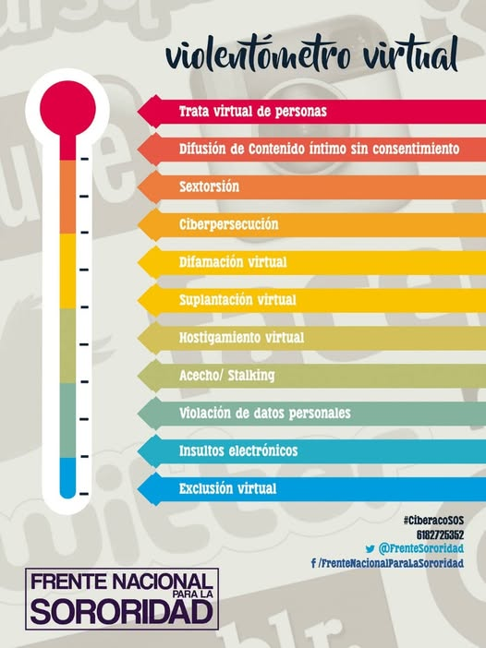
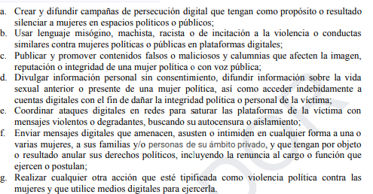
Artículo 8. Manifestaciones de la violencia digital por razones de género contra las mujeres políticas, con voz pública o con participación activa en el entorno digital

Slide 19
CASOS RELEVANTES
SG-JDC-684/2024 (Chihuahua). fundado y suficiente para revocar la sentencia impugnada, el agravio consistente en la falta de exhaustividad, debido a que Meta Platforms Inc., no cumplió de forma exhaustiva y completa el requerimiento que fue ordenado por el Tribunal Electoral del Estado de Chihuahua en el acuerdo plenario de veintitrés de mayo.
Caso Irimbo (TEEM-JDC-149/2024 y TEEM-JIN-024/2025). Nulidad de la elección por violencia digital por razón de género.

Slide 20
¿Modelos de prueba actuales que ayudan a los tribunales o víctimas?
- Proyecto pregúntale a Sor Juana de la ponencia de la Magistrada Ríos Fajar de la Suprema Corte de Justicia de la Nación. https://ponenciamamrfgpt.streamlit.app/. Utilizan herramientas como streamlit, Google, pinecone así como código propio.
- Violeta. Chat bot o confidente digital para construir relaciones sanas, creado en pandemia, Violetta ya no sólo detecta y atiende situaciones de violencia, también responde inquietudes y ayuda a construir vínculos saludables. https://holasoyvioletta.com/acerca-de/.
- Colombia. Sentencia de la Corte Constitucional, pero además un sistema especializado Juzgadores y Secretariado consulta de información en servicios públicos chat gpt. Copilot.
- Europa. Creoación de un reglamento, despues un consejo de administración el cual certifica algunas herramientas de IA.
- Nigeria. Asiste de voz por disputas de territorio en Nigeria. Base de datos que contesta preguntas que ayuda con la divulgación de textos para informar a los líderes locales. https://viamo.io/,
- India. OpenNyAI. https://opennyai.org/. Lanzamiento del primer tribunal 24x7 en la india. Evitan las alucinaciones aportando datos propios.

Slide 21
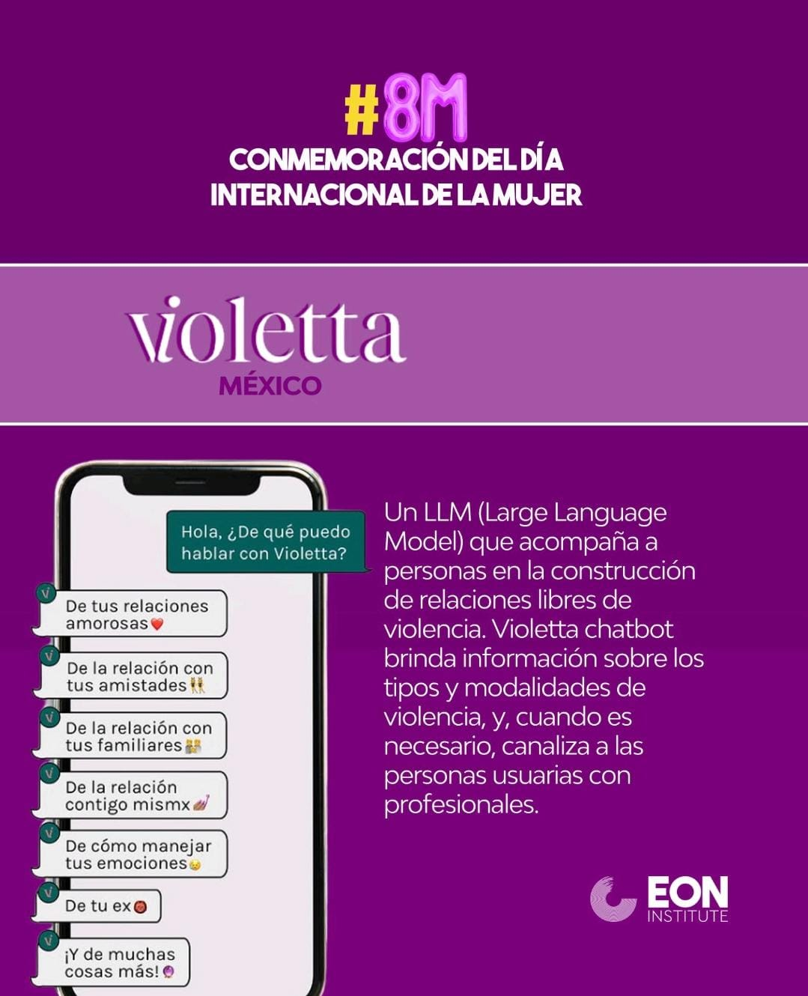
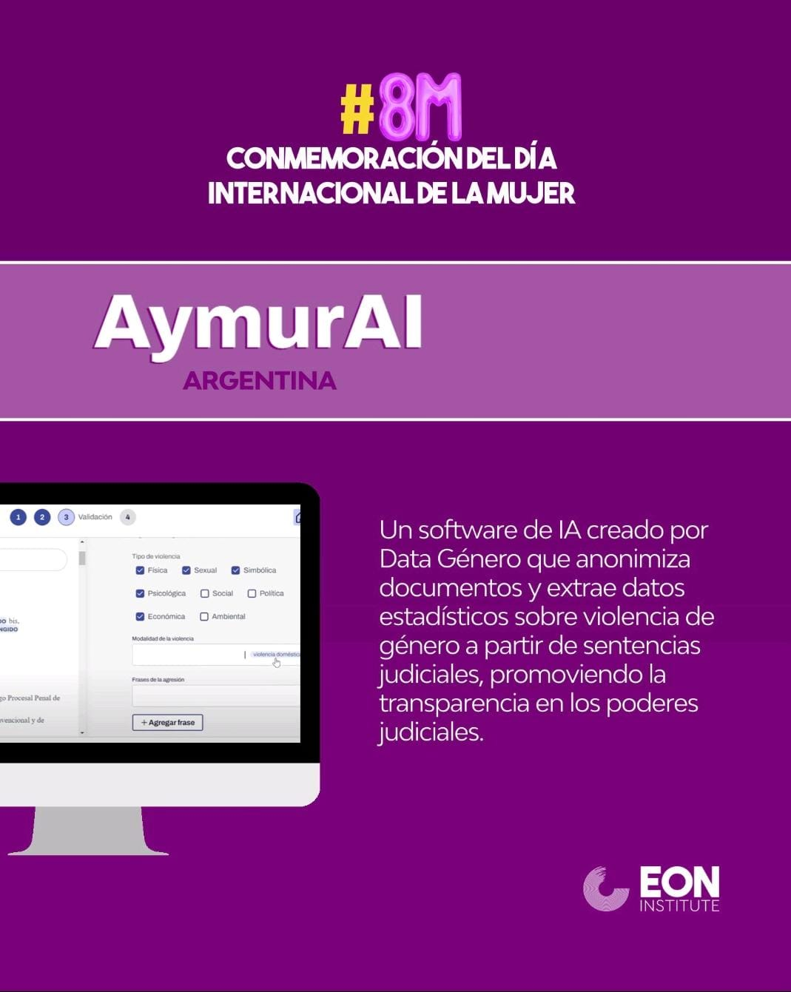
Casos de uso de la IA en temas de género
-

Slide 22


Casos de uso de la IA en temas de género
-

Slide 23

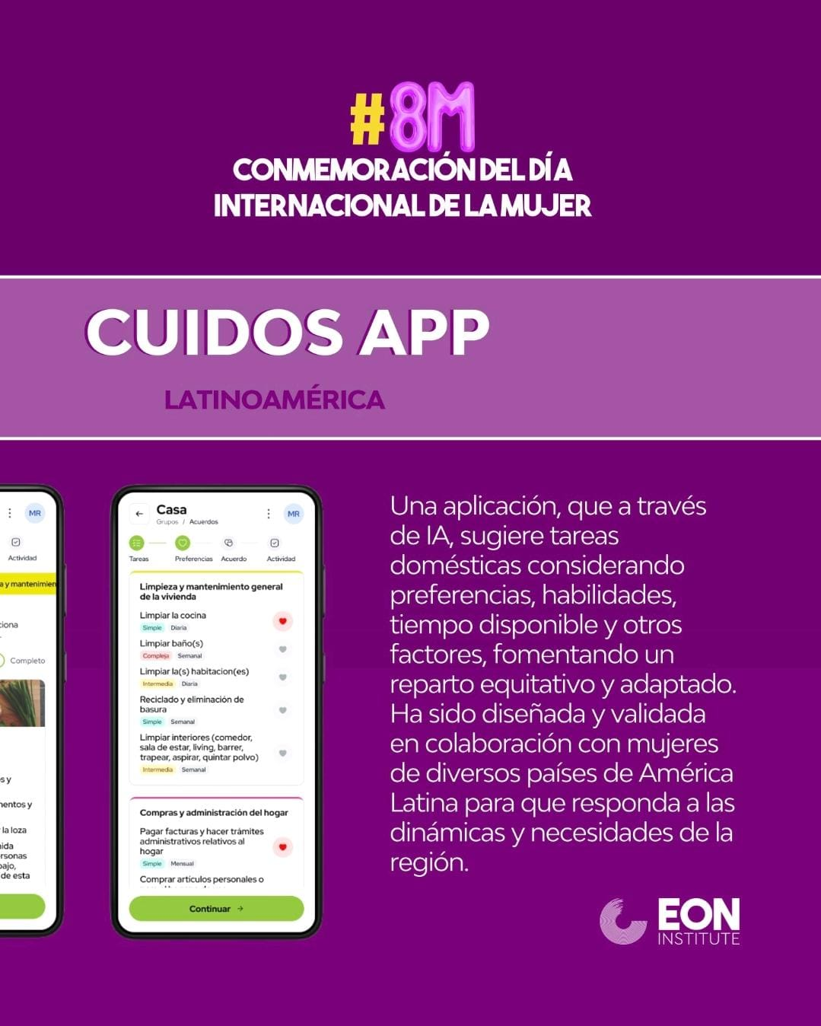
Casos de uso de la IA en temas de género
-

Slide 24


Casos de uso de la IA en temas de género
-

Slide 25

Casos de uso de la IA en temas de género
-

Slide 26
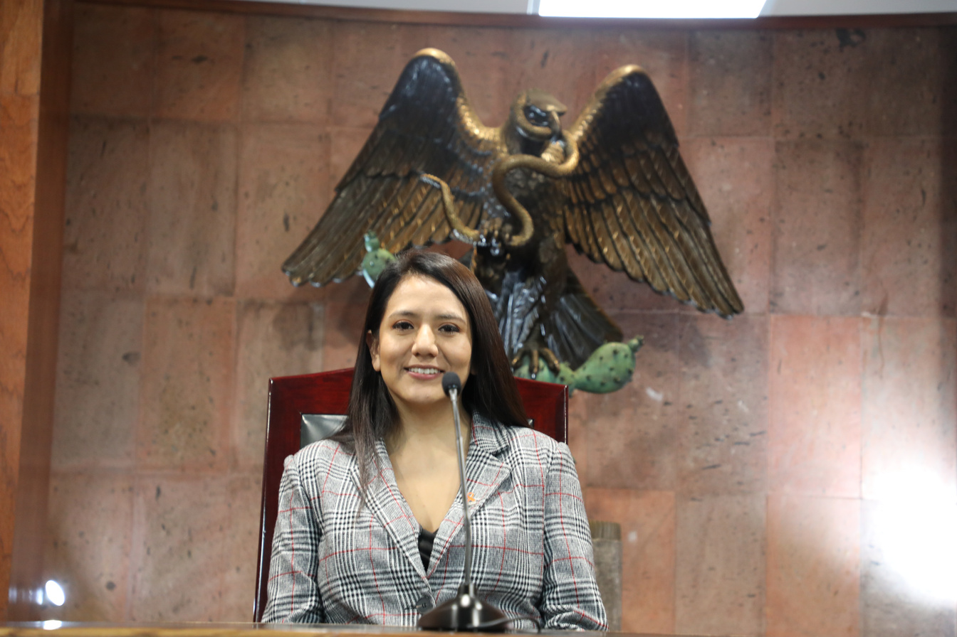



Muchas Gracias
Irma Lara
irmalara@iem.org.mx
3 22 14 00
https://mx.linkedin.com/in/irma-rosa-lara-hern%C3%A1ndez-84a49aab

